Slide 1
Melhoria do Ambiente de Negócios Brasil
Doing Business - 2019
São Paulo, 27 fevereiro 2018

Slide 2
Programação SP
Abertura: 10
  Abertura
  1º Bloco 30
  SEMPE - Processo Integrado
  Prefeitura: Licenciamento (Empreenda Fácil)
  Junta Comercial do Estado de SP
  Intervalo 15
2º Bloco 45
    Comércio internacional – SECEX
    Registro de Propriedade – CNB
  Pagamento de Impostos - RFB
  3º Bloco 30
  Obtenção de Crédito; Proteção de Investidores Minoritários, Resolução de insolvência - MF
  Portal BMS
Respostas as perguntas formuladas durante as apresentações 30
Encerramento – SEMPE 10

Slide 3
Doing Business – 2019
Comércio Internacional
São Paulo, 27 fevereiro 2018

Slide 4

Comércio Internacional
Tempo e Custo
Conformidade com a documentação
Transporte doméstico
Conformidade com as exigências na fronteira
150º
2016
149º
2017
139º
2018
Evolução da posição brasileira
Importação e Exportação

Slide 5

Comércio Internacional
Novo Processo de Exportações
DU-E
LPCO
Etapas paralelas
Integração com NF-e
Importação
Despacho sobre águas
Registro antecipado
Parametrização imediata
Desembaraço automático
Foco na logística
Armazenamento somente quando houver necessidade de verificação física

Slide 6
Comércio Internacional
Próximas entregas - 2018
Novo Processo de Importações
DU-IMP
Harmonização de procedimentos
Redução de prazos
Licenciamentos por prazo ou quantidade
Guichê único
Mapeamento e redesenho de processos realizados em 2017
Consulta pública para validação junto ao setor privado finalizada em novembro/2017
Construção das soluções de curto prazo em andamento
Início do desenvolvimento: 1º semestre de 2018
1ª entrega: outubro de 2018

Slide 7
Melhoria do Ambiente de Negócios Brasil
Doing Business - 2019
Paying Taxes
São Paulo, 27 fevereiro 2018

Slide 8

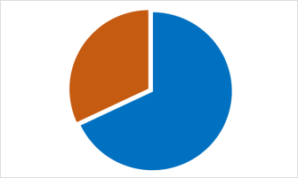


O QUE O INDICADOR “PAGAMENTO DE IMPOSTOS” MEDE
Carga tributária total –(%) Calculado pelo montante dos impostos pagos sob o lucro Comercial (antes dos impostos)
Tempo (horas) para preparar, arquivar e pagar os três principais tipos de impostos e contribuições: INSS, ICMS e IRPJ
INSS: 335
ICMS: 1.161
IRPJ: 462
TOTAL: 1.958
68,0%
Número de pagamentos (por ano) reflete o número total de impostos e contribuições pagos, o método de pagamento, as frequências de pagamento e de envio de declarações e o número de órgãos envolvidos
Índice de processos pós-declaração – Mede o tempo para:
cumprir com obrigações para uma restituição de IVA;
obter uma restituição de IVA;
cumprir com obrigações de uma inspeção relativa ao imposto sobre o rendimento corporativo;
concluir uma inspeção relativa ao imposto sobre o rendimento corporativo .
Não avaliado
Não avaliado
39 horas
10
86,6 semanas
Notes:
Carga tributária total
O sub-indicador da carga tributária total calcula o montante total de impostos e contribuições devidos pela empresa no seu segundo ano de atividade, apresentado como um percentual do lucro comercial da empresa;
2017 apresenta informações sobre a carga tributária total do ano civil de 2015;
O montante total de impostos devidos é a soma de todos os diversos impostos e contribuições a pagar após a contabilização das deduções e isenções fiscais
No cálculo da carga tributária total, o montante do imposto efetivo é dividido pelo lucro comercial da empresa.
O lucro comercial equivale essencialmente ao lucro líquido antes de todos os impostos devidos
Número de pagamentos
O número de vezes que a empresa paga impostos e contribuições num ano é o número dos diferentes impostos ou contribuições multiplicado pela frequência de pagamento (ou retenção) para cada imposto. A frequência de pagamento inclui pagamentos (ou retenções) antecipados, bem como pagamentos (ou retenções) regulares.
Quando a declaração e o pagamento eletrônicos são permitidos e utilizados pela maioria das empresas de porte médio, o imposto é considerado como pago uma vez por ano, ainda que as declarações e pagamentos ocorram com uma maior frequência. No caso de pagamentos efetuados por terceiros, como o imposto sobre juros pago por uma instituição financeira ou o imposto sobre o combustível pago por um distribuidor de combustíveis, somente é incluído um pagamento por ano, mesmo que os pagamentos sejam mais frequentes.
Tempo
É registrado em horas por ano;
Este sub-indicador mede o tempo necessário para preparar, declarar e pagar os três principais tipos de imposto e contribuição:
O imposto sobre o rendimento corporativo;
O IVA ou impostos sobre as vendas ; e
Os impostos sobre o trabalho, incluindo impostos sobre os salários e contribuições sociais

Slide 9
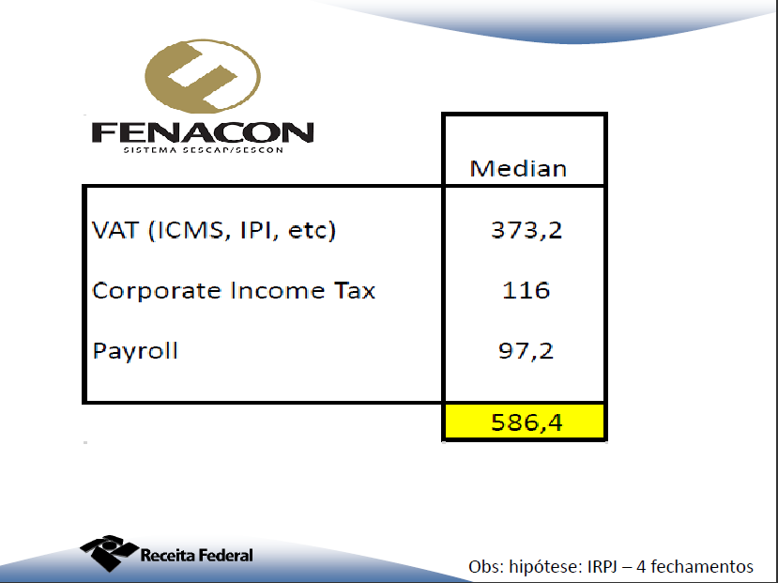
TEMPO PARA PAGAMENTO DE IMPOSTOS
Notes:
1- NOTA FISCAL ELETRÔNICA – NF-e
Implantar até dezembro de 2018 o ambiente nacional da Nota Fiscal de serviços eletrônica
2 – eSOCIAL - Implantar até dezembro de 2018 o módulo empresa do eSocial, contendo a versão simplificada para a micro e pequena empresa e MEI, em substituição à GFIP, unificando os recolhimentos previdenciários – cota retida dos empregados, do FGTS e do SIMPLES Nacional, na forma determinada pelo art. 3º da Lei Complementar n.º 123, de 14 de dezembro de 2006, com redação dada pela Lei Complementar n.º 155, de 27 de outubro de 2016.
3 - PEDIDO SIMPLIFICADO DE RESTITUIÇÃO E COMPENSAÇÃO
Implantar até junho de 2018, no centro de atendimento virtual e-CAC, os serviços eletrônicos de restituição de contribuição previdenciária, reembolso de salário família e salário maternidade e declaração de compensação.
4 – Sinter
5 – Sped

Slide 10
ÍNDICE DE PROCESSOS PRÓS DECLARAÇÃO
PROCEDIMENTOS | PRAZOS
a) Tempo para cumprir com obrigações para restituição de IVA (horas) | Não avaliado
b) Tempo para obter uma restituição de IVA (semanas) | Não avaliado
c) Tempo para cumprir com obrigações de uma inspeção relativa ao imposto sobre o rendimento corporativo (horas) | 38,5
d) Tempo para concluir uma inspeção relativa ao imposto sobre o rendimento corporativo (semanas) | 35,1
ICMS pode ser compensado diretamente no Livro de Apuração do ICMS
PIS/COFINS permite a compensação diretamente na EFD Contribuições
IPI não prevê aproveitamento de crédito
b) ICMS restitui em 48 parcelas mensais
PIS/COFINS permite creditamento integral imediato
IPI não prevê aproveitamento do crédito
IN RFB nº 1.422/2013, alterada pela IN RFB nº 1770, de 08/12/2017 estabelece que somente o preenchimento da ECF e da DCTF, retificadoras, é suficiente para alterar o valor do lucro e do IR a recolher.
d) A IN RFB 1770/2017 também prevê a homologação automática da ECF retificadora

Slide 11
Doing Business – 2019
Obtenção de Crédito; Proteção de Investidores Minoritários, Resolução de insolvência
Rio de Janeiro, 26 fevereiro 2018

Slide 12
Temas: Obtenção de crédito/ Resolução de Insolvência/Proteção dos investidores minoritários
Obtenção de Crédito:
  Em 2018, o Brasil ocupava a 105ª posição no indicador “Obtenção de Crédito”.
  Esse indicador analisa a legislação associada ao estabelecimento de garantias e os sistemas de informação de crédito.
Resolução de insolvência:
  Em 2018, o Brasil ocupava a 80ª posição no indicador “Resolução de Insolvência”.
  Esse indicador avalia tempo, custo, resultado e taxa de recuperação em um processo de insolvência comercial e a robustez do arcabouço legal que rege processos desse tipo.
Proteção dos Investidores Minoritários:
  Em 2018, o Brasil ocupava a 43ª posição no indicador “Proteção dos Investidores Minoritários”.
  Esse indicador analisa o sistema de proteção aos investidores minoritários em transações com partes relacionadas e o arcabouço de governança coorporativa.
Nos últimos anos, apesar de melhorias pontuais, o Brasil foi incapaz de acompanhar o desempenho de seus pares para esses três indicadores.
Esse resultado indica que o Brasil apenas será capaz de melhorar seu desempenho após um processo de reformas legislativas significativo.
Notes:
Proposta de atuação junto a Estados e Municípios na articulação dos projetos de simplificação, de melhoria do ambiente de negócios e da prestação de serviços ao cidadão, por meio das seguintes ações:
Efetuar o Pacto Bem Mais Simples Brasil com Estados, Municípios e o Distrito Federal, para apoiar e orientar demandas de melhoria de processos dos Estados e Municípios, atuando na transversalidade com os órgãos federais, focando em temas alinhados com os projetos do Governo Federal para melhorar o ambiente de negócios e/ou a vida do cidadão, cuja origem está diretamente ligada aos processos de gestão dos Estados e Municípios.
Exemplos: Licenciamento de empresas (alvarás municipais), alvarás de construção, agendamento de matriculas em escolas públicas de competência municipal e estadual, registro de propriedade, unificação de impostos.
Coordenar o movimento de desburocratização nos entes federados, com ações transversais entre Estados e Municípios, para multiplicar as melhores iniciativas identificadas, objetivando dar escala nacional e garantir amplo benefício para a sociedade;
Propor a criação de fórum com os Entes Federados para debates e deliberações de ações prioritárias – dentro do escopo do programa:
Fórum com representantes dos Estados e representantes maiores entidades municipais da FNP, CNM e ABM, parceria com a SNAF e demais secretárias da SEGOV

Slide 13
Temas: Obtenção de crédito/ Resolução de Insolvência/Proteção dos investidores minoritários
  Constituição de gravames e ônus sobre ativos financeiros e valores mobiliários objeto de registro ou de depósito centralizado (Lei nº 13.476, de 28 de agosto de 2017):
    Tem por objetivo complementar legislação anterior, que limitava a constituição de ônus e gravames ao arcabouço das operações realizadas no âmbito do mercado de valores mobiliários e do sistema de pagamentos brasileiro. A legislação anterior não conferia segurança jurídica ao uso de recebíveis, em especial duplicatas mercantis, como garantia na contratação de operações de crédito.
    A expectativa é que a nova lei, ao eliminar pontos de insegurança jurídica, estimule o desenvolvimento de um sistema de controle e registro de duplicatas mercantis e promova o desenvolvimento, em melhores condições, do mercado de crédito direcionado à pequenas e médias empresas.
  Cadastro Positivo (PLP 441/2017):
    O objetivo do projeto é popularizar o uso de informações de adimplência - as chamadas informações positivas - para a formação e compartilhamento de histórico de crédito.
    A implementação de um cadastro abrangente com informações de adimplência irá suavizar as assimetrias informacionais que dificultam o adequado funcionamento do mercado de crédito no país. A expectativa é que tenhamos, como resultado, uma expansão da oferta de crédito, com redução de custos para contratação de empréstimos e consequente inclusão financeira.

Slide 14
Temas: Obtenção de crédito/ Resolução de Insolvência/Proteção dos investidores minoritários
Obtenção de Crédito:
    É absoluta prioridade criar um arcabouço institucional que permita o adequado desenvolvimento do mercado de crédito, com consequente redução de spreads. Para isso são necessárias medidas legislativas e/ou regulatórias que reduzam assimetrias informacionais e/ou impactem positivamente a estrutura de mercado.
Resolução de Insolvência:
    O diagnóstico é de, que, muito embora o Brasil tenha um marco legal consistente para insolvência, há distorções na sua aplicação. Esse diagnóstico ensejou a elaboração de um anteprojeto de lei que busca elevar a proteção ao crédito, como forma de incentivar investimentos no capital produtivo e a recuperação da empresa insolvente, mas economicamente viável. Especificamente, o anteprojeto foi desenhado com base em cinco princípios: preservação da empresa viável; correlação entre a maior proteção e o aumento do crédito; rápido recomeço do empresário falido e incentivo ao empreendedorismo; desenho adequado da estrutura de incentivos; racionalização dos processos.
Proteção dos investidores minoritários:
    É fato inegável a importância que um adequado arcabouço de proteção aos investidores minoritários tem para o desenvolvimento do mercado de capitais. Apesar de não haver iniciativas em estágio avançado, acompanhamos desdobramentos na área.

Slide 15
Doing Business – 2019
Portal Bem Mais Simples
www4.planalto.gov.br/programabemmaissimples
São Paulo, 27 de fevereiro 2018

Slide 16
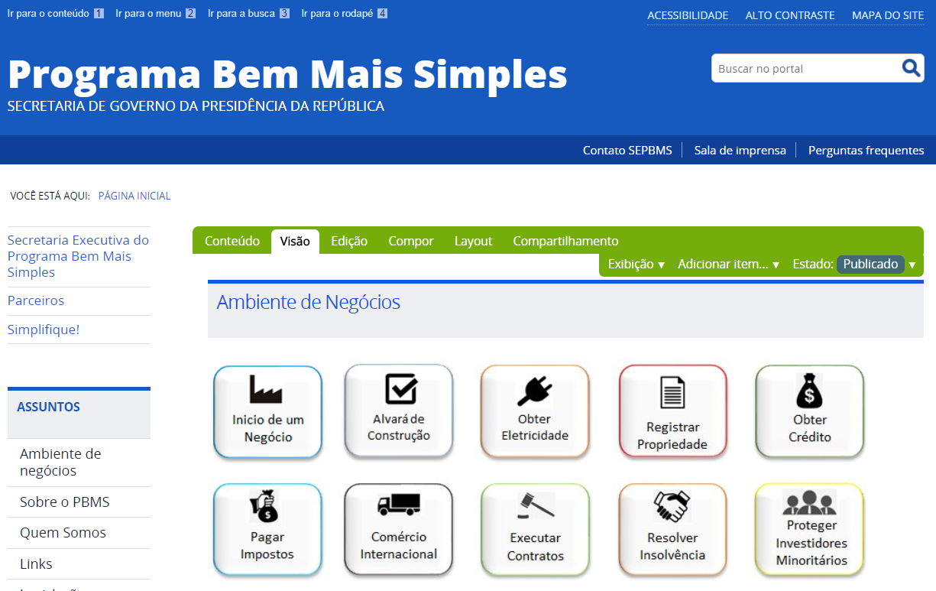
Rio de Janeiro, 26 fevereiro 2018

Slide 17
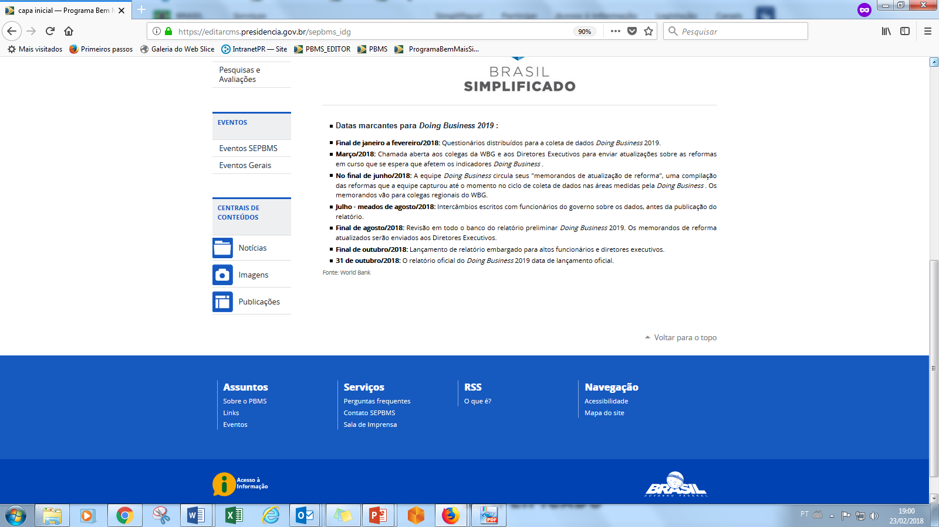
Notes:
Proposta de atuação junto a Estados e Municípios na articulação dos projetos de simplificação, de melhoria do ambiente de negócios e da prestação de serviços ao cidadão, por meio das seguintes ações:
Efetuar o Pacto Bem Mais Simples Brasil com Estados, Municípios e o Distrito Federal, para apoiar e orientar demandas de melhoria de processos dos Estados e Municípios, atuando na transversalidade com os órgãos federais, focando em temas alinhados com os projetos do Governo Federal para melhorar o ambiente de negócios e/ou a vida do cidadão, cuja origem está diretamente ligada aos processos de gestão dos Estados e Municípios.
Exemplos: Licenciamento de empresas (alvarás municipais), alvarás de construção, agendamento de matriculas em escolas públicas de competência municipal e estadual, registro de propriedade, unificação de impostos.
Coordenar o movimento de desburocratização nos entes federados, com ações transversais entre Estados e Municípios, para multiplicar as melhores iniciativas identificadas, objetivando dar escala nacional e garantir amplo benefício para a sociedade;
Propor a criação de fórum com os Entes Federados para debates e deliberações de ações prioritárias – dentro do escopo do programa:
Fórum com representantes dos Estados e representantes maiores entidades municipais da FNP, CNM e ABM, parceria com a SNAF e demais secretárias da SEGOV

Slide 18
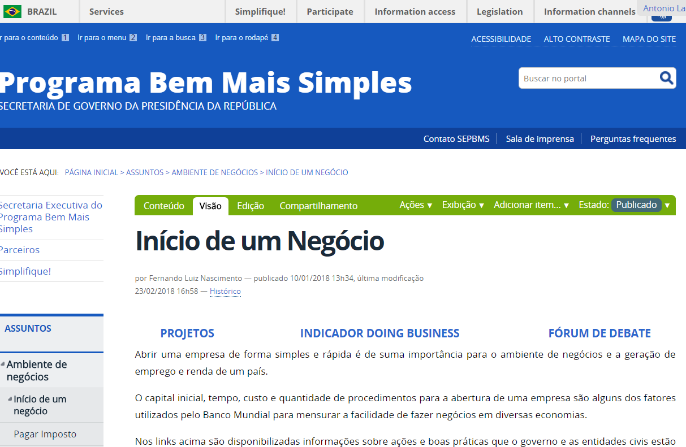

Slide 19
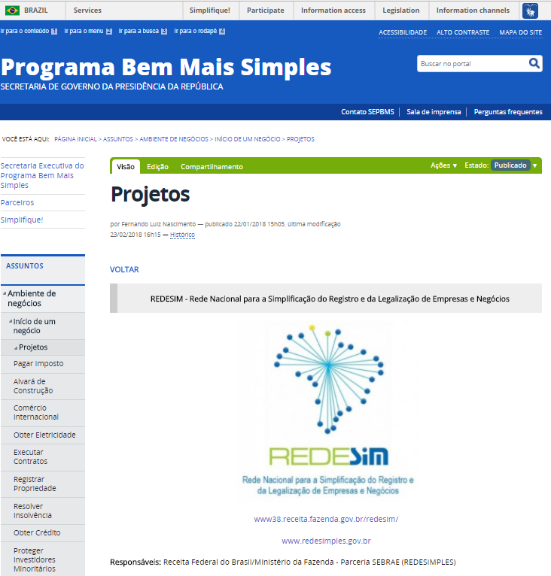

Slide 20
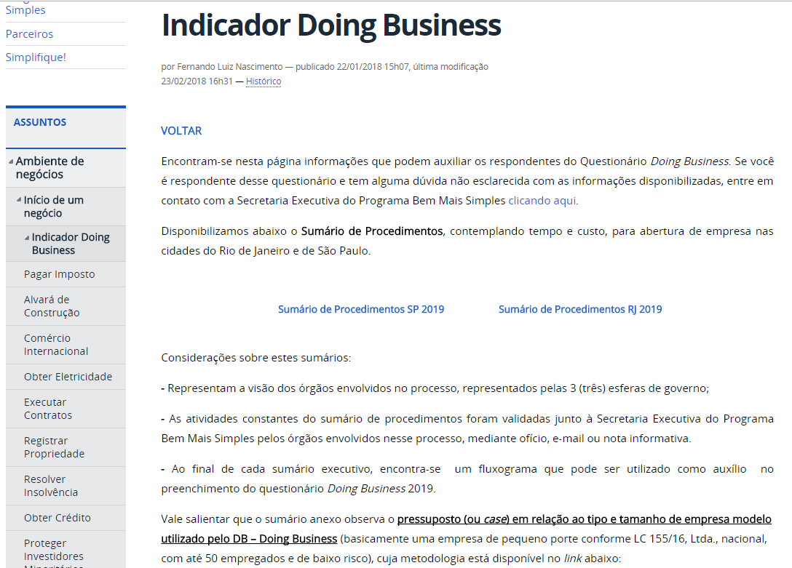

Slide 21
Doing Business – 2019
Boas Práticas
São Paulo, 27 de fevereiro 2018

Slide 22
Boas práticas e comportamentos esperados
Observar os pressupostos dos questionários do Banco Mundial
  Exemplo: O pressuposto é uma empresa de pequeno porte, mas o colaborador analisa como se fosse uma empresa de médio/grande porte
Criticar as informações dos anos anteriores
  Exemplos:
    as importações de autopeças provenientes da Argentina utilizam principalmente fronteira terrestre e não o Porto de Santos
    houve forte variação cambial entre 2015 e 2017, mas os custos em USD permaneceram inalterados
Conhecer a prática e a execução da operação
  Exemplo: “Quantos registros de empresa (pressuposto) você acompanhou no último ano?”
Considerar apenas os aspectos elencados pelo Banco Mundial
  Exemplo: inclusão da emissão de notas fiscais como procedimento de apuração de tributos (nota fiscal eletrônica)
Informar a regra e não a exceção (procedimentos pontuais)
  Exemplo: abrir uma conta no FGTS ou cadastrar um empregado no PIS
  Exemplo: considerar os riscos tributários/jurídicos envolvidos no tempo gasto para os procedimentos de pagamento de impostos
Avaliar a opção mais vantajosa
  Exemplo: usar sempre o método para calcular os impostos mais favoráveis para a empresa, de forma a minimizar impostos dentro de restrições legais e fazer suposições razoáveis, quando necessário.

Slide 23

Muito Obrigada

